Slide 1
ZÚ ABUJA
Nigérie + 9

Slide 2
ZÚ ABUJA
10 zemí
Nigérie
Benin
Kamerun
Niger
Čad
Rovníková Guinea
Gabon
Konžská republika
Konžská demokratická republika
Středoafrická republika

Slide 3
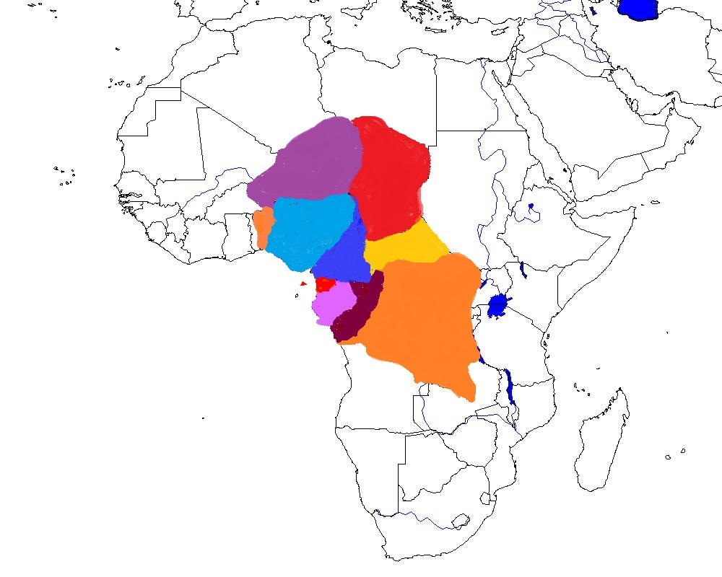
Země pokrývané ZÚ Abuja

Slide 4
Regionální integrace
ECOWAS – Nigérie, Benin, Niger
CEMAC - Čad, Kamerun, Rovníková Guinea, Středoafrická republika, Gabon, Kongo, KDR - celá zóna středoafrického franku
CEEAC/ECCAS – CEMAC + Angola, Burundi
4 měny
Západoafrický frank
Naira
Středoafrický frank
Konžský frank (KDR)

Slide 5
Základní informace
STI
www.businessinfo.cz
Klientské centrum pro export
Mapa oborových příležitostí www.businessinfo.cz/mop
ZÚ Abuja:
abuja@embassy.mzv.cz
commerce_abuja@mzv.cz

Slide 6
Obchod
Nigérie - 2. největší partner (po JAR)
Vývoz 1,5 miliardy CZK v roce 2014
Ve srovnání s rokem 2014 (období leden – duben) vysoký nárůst exportu
Nigérie +70%
Všech 10 pokrývaných zemí + 65%
Růst exportu do Čadu a Gabonu – zajímavý i v absolutních číslech

Slide 7
Nigérie
Od 2014 největší ekonomika Afriky
Nejlidnatější země 180 milionů (více než zbytek ECOWSu dohromady)
Velikostí HDP převyšuje všechny ostatní země ECOWASu dohromady
Úspěšné zvládnutí voleb
V ekonomice silný optimismus a velká očekávání

Slide 8
Ostatní země jednou větou
Benin – výborný přístav, brána na nigerijský trh
Čad – stabilita, rostoucí trh, stavebnictví
Kamerun – diversifikovaná ekonomika
Gabon – nejbohatší země
Rovníková Guinea rychle rostoucí ekonomika (budoucí Gabon)
Kongo Brazzaville – velké příležitosti v těžbě minerálů a dřeva
Kongo Kinshasa – velký trh, země prodělává rekonstrukci
Niger – brána do severní Nigérie
Středoafrická republika – potenciálně velmi bohatá?

Slide 9
Zásada „4 K“
Kontaktujte velvyslanectví
Klientské centrum pro export
Konzulové (Honorární) – KDR, Kongo, Kamerun, Niger
Kooperace českých vývozců, příklad VEBA

Slide 10
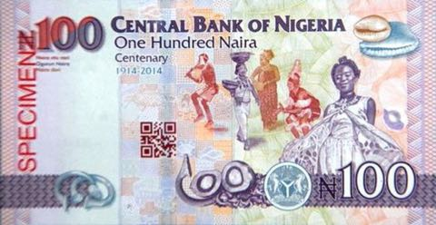
Otázky?

